Slide 1
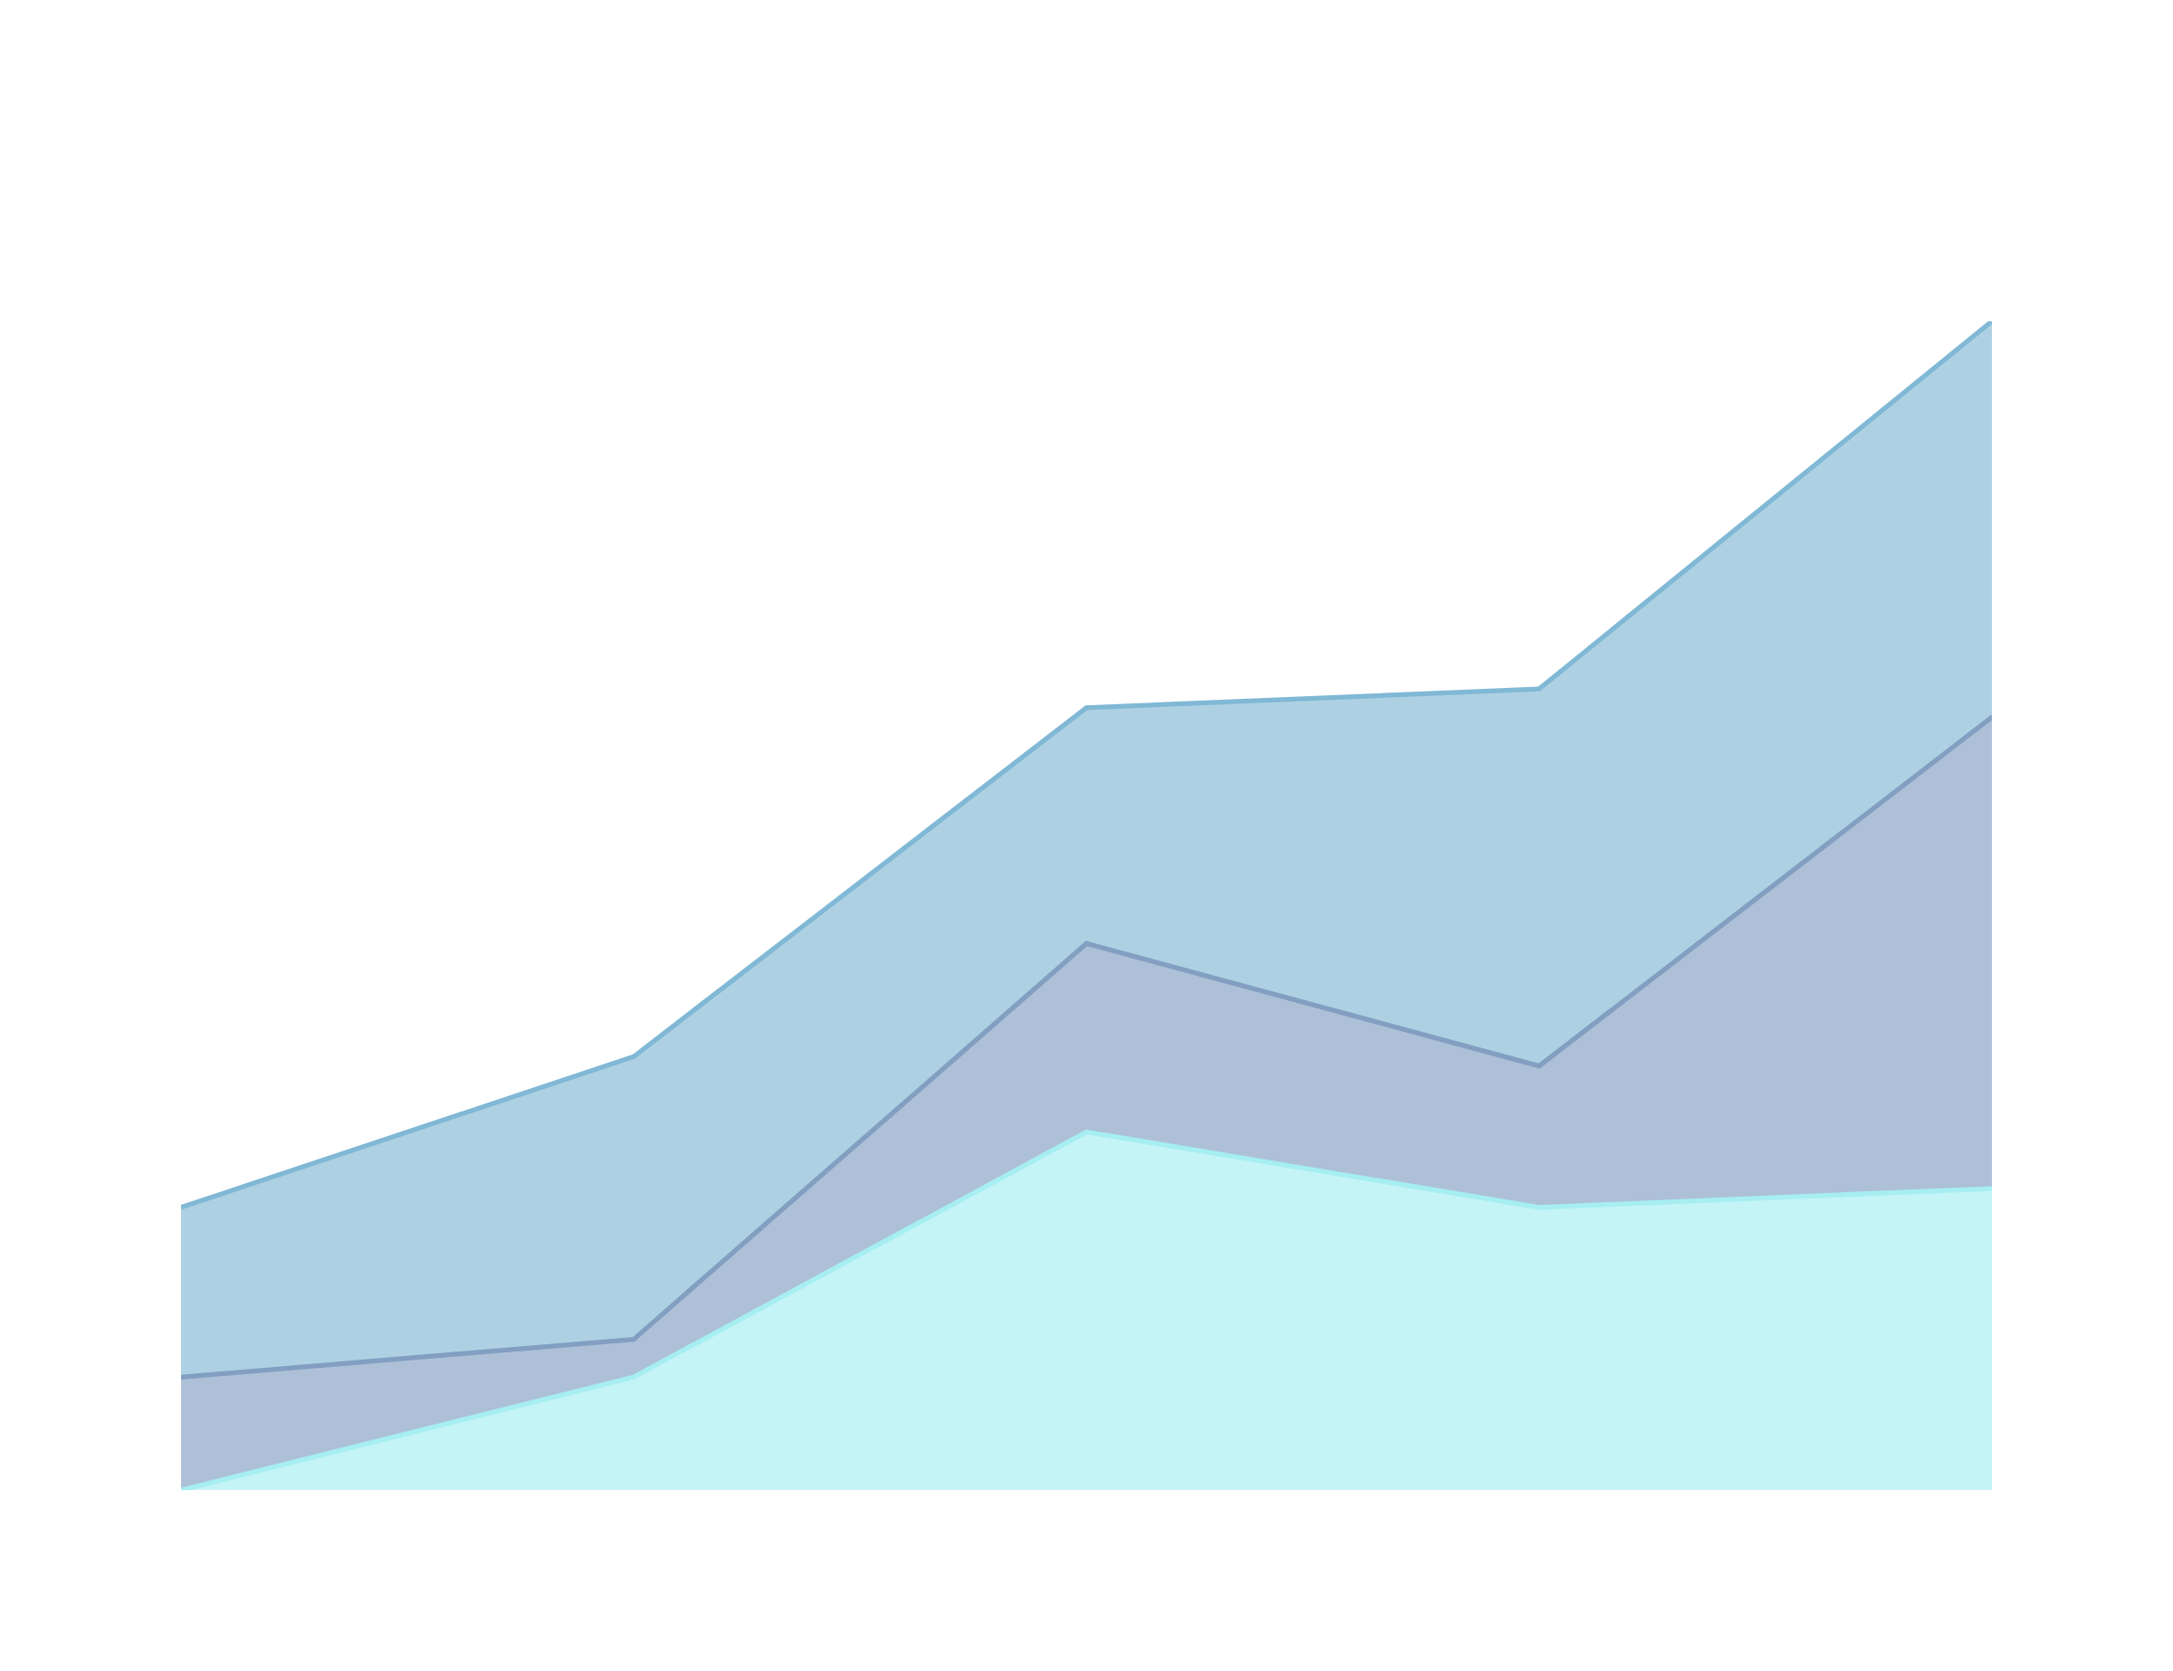

ANALYSEZ DES DONNÉES DE SYSTÈMES ÉDUCATIFS
OPENCLASSROOMS PROJET 2
ETUDIANT : GUILLAUD OLIVIER
EXAMINATEUR : WANKO ELIE
15/11/2024

Slide 2
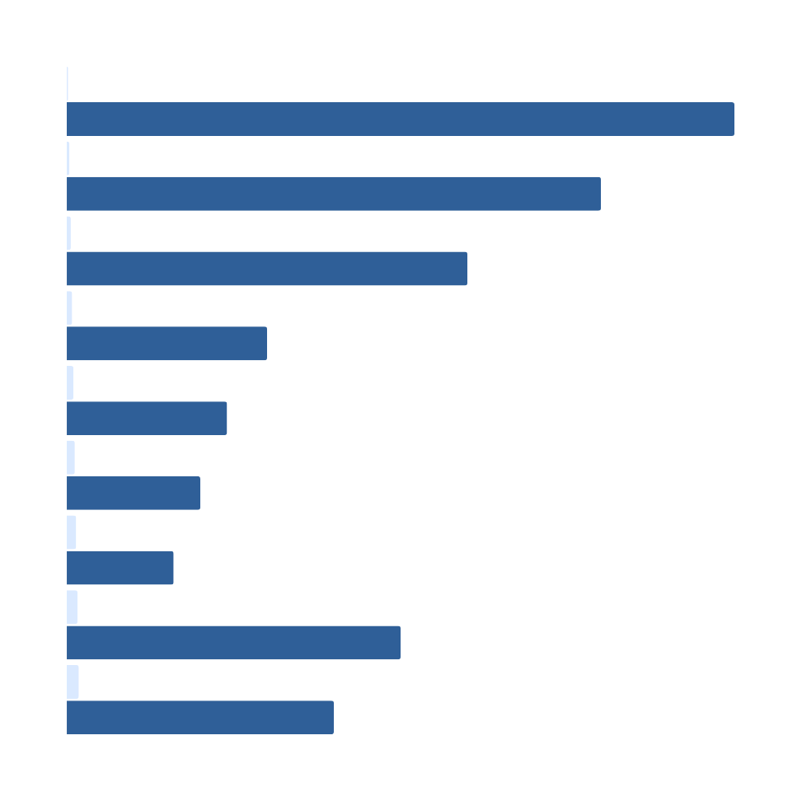

Sommaire
1ÈRE PARTIE : PRESENTATION DU JEU DE DONNÉES
2ÈME PARTIE : PRÉSENTATION DE L’ANALYSE PRÉ-EXPLORATOIRE DU JEU DE DONNÉES
3ÈME PARTIE : RÉSULTAT

Slide 3


- Academy, start-up de la EdTech
- Formation en ligne
- Niveau lycée et université.
Quels pays disposent du plus fort potentiel client et quel serait l'évolution de leur potentiel clients pour chaque pays ?

Slide 4
5 JEUX DE DONNÉES
Nom des fichiers | Contenu
EdStatsCountry.csv | Information geographique/économique
EdStatsCountry-Series.csv | Sources
EdStatsData.csv | Base de données
EdStatsFootNote.csv | Pays par années
EdStatsSeries.csv | Indicateurs

Slide 5
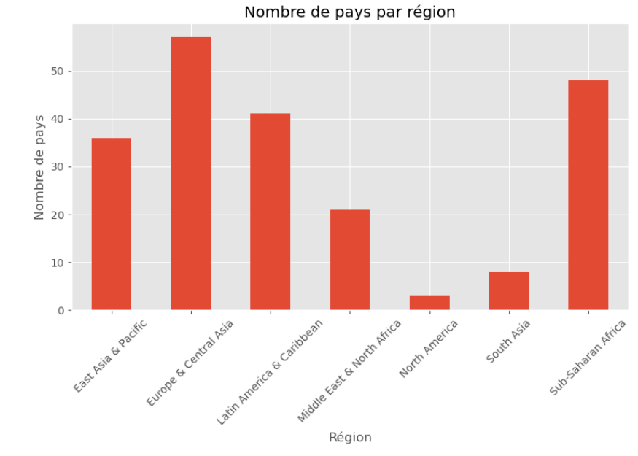
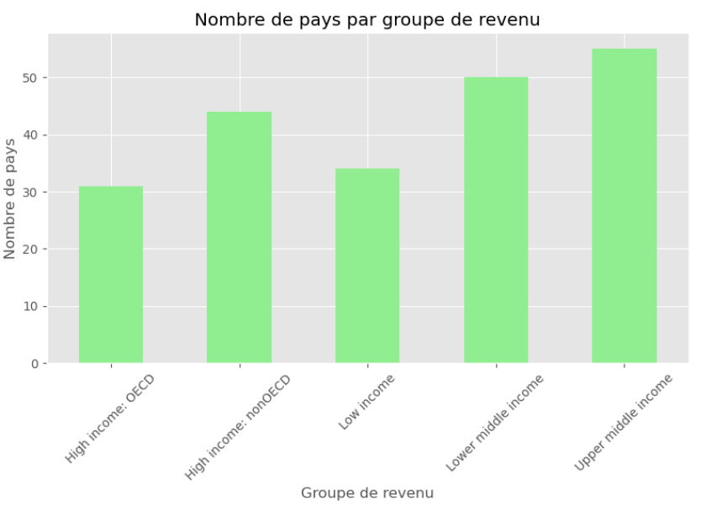
EDSTATSCOUNTRY.CSV
241 lignes
32 colonnes
3 variables intéressantes :
-Long Name -Region -Income Group

Slide 6
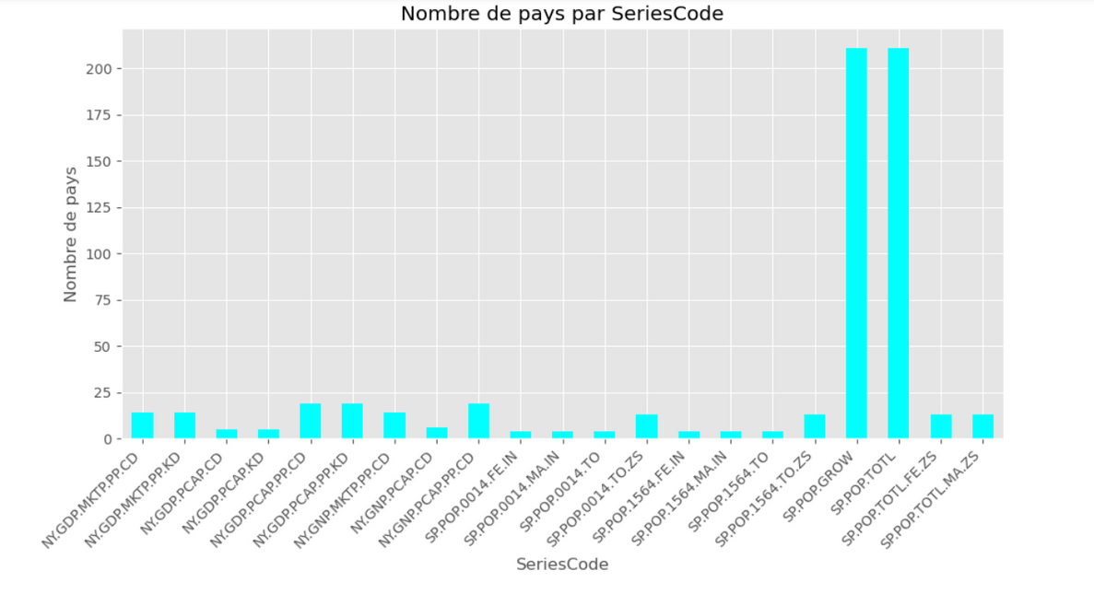
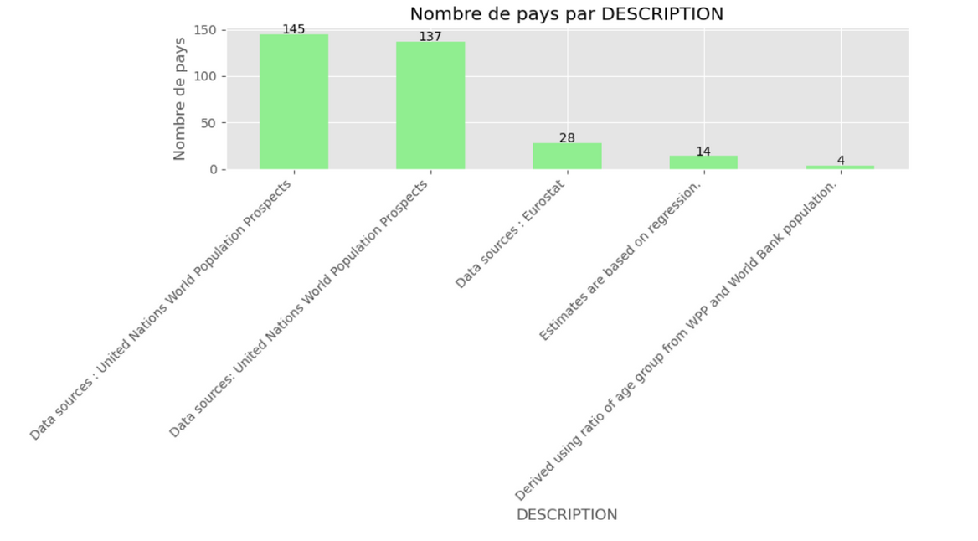
EDSTATSCOUNTRY-SERIES.CSV
613 lignes
4 colonnes
4 variables :
- CountryCode - SeriesCode - DESCRIPTION -Unnamed: 3

Slide 7
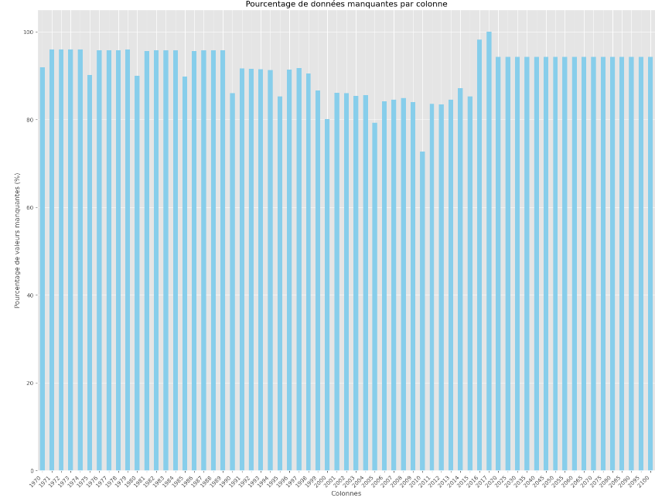

EDSTATSDATA.CSV
886930 lignes
70 colonnes
Enormément de données manquantes

Slide 8
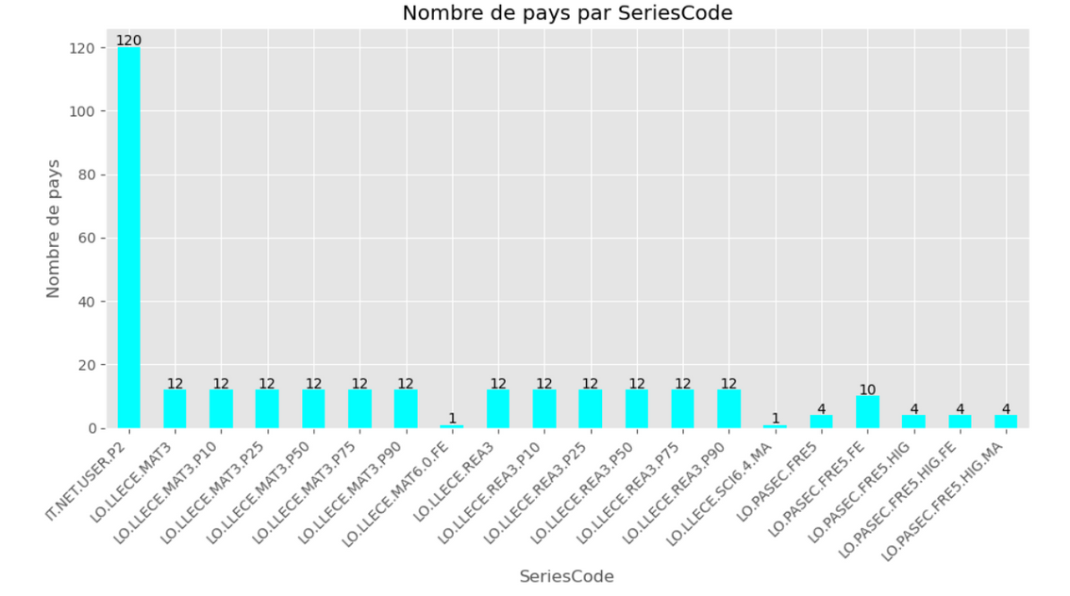
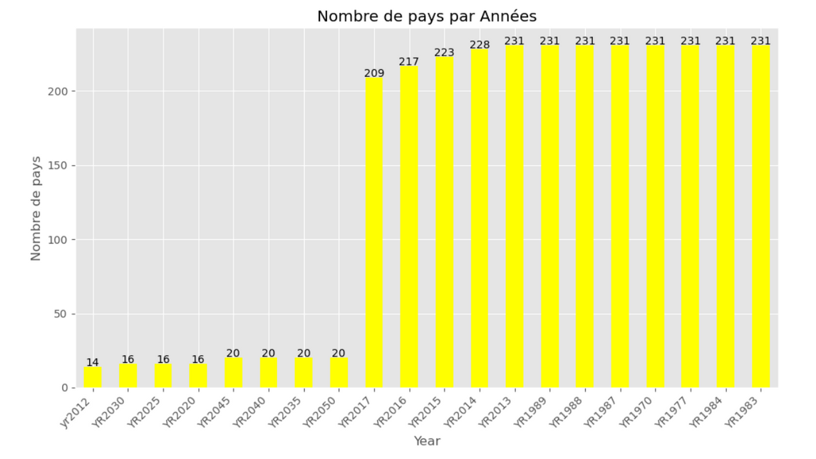
EDSTATSFOOTNOTE.CSV
643638 lignes
5 colonnes
1 variable de plus rapport à edstatscountry

Slide 9
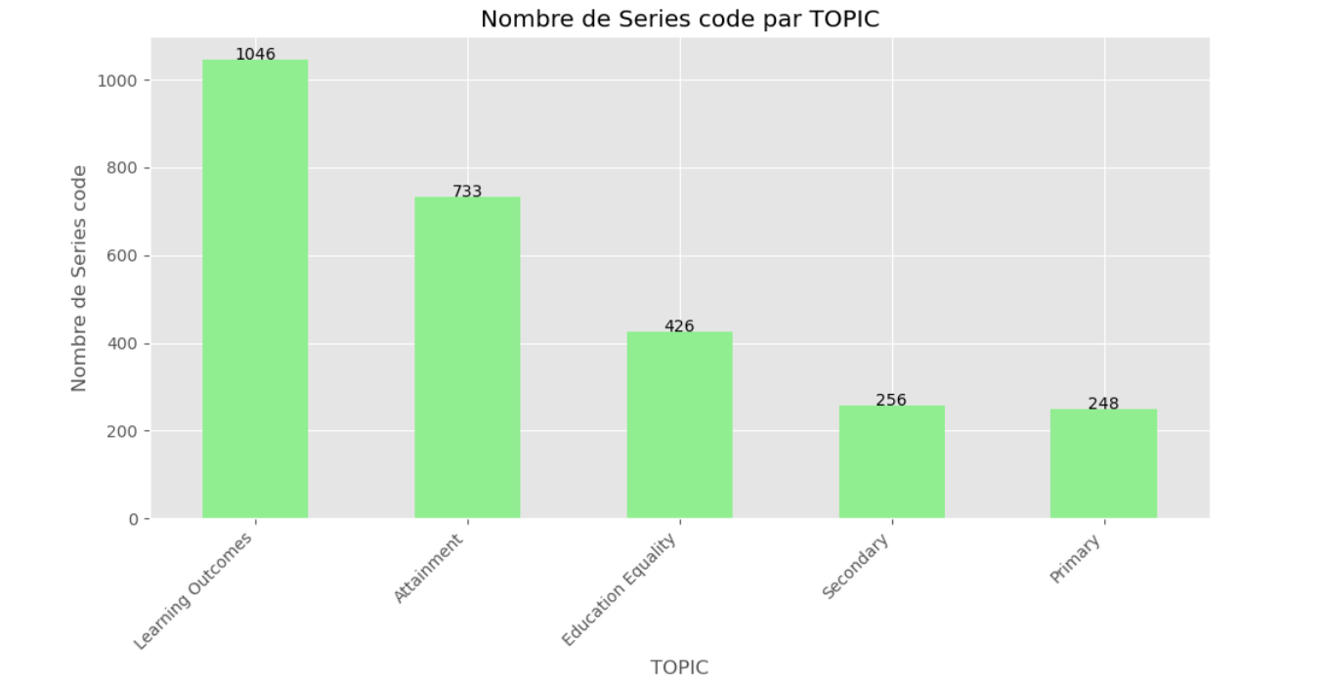
EDSTATSSERIES.CSV
3665 lignes
21 colonnes
Informations intéressantes à mettre en lien avec EdStatData

Slide 10
INDICATEURS RETENUS
Catégories | Indicateurs
Economique | -UIS.XGDP.23.FSGOV -UIS.XGDP.56.FSGOV -NY.GDP.MKTP.CD -NY.GDP.PCAP.CD
Démographique | -2506 SP.POP.1524.TO.UN -2509 SP.POP.1564.TO
Numérique | IT.NET.USER.P2
Educatif | - SE.SEC.ENRR - SE.TER.ENRR

Slide 11
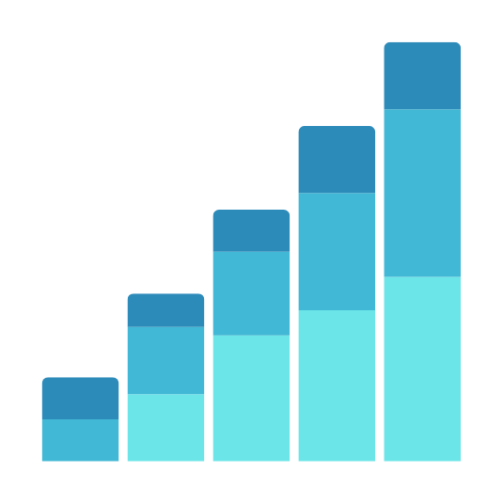
QUELLES VARIABLES CONSERVER ?
Le document EdStatData.csv nous offre un base de données très imcomplètes
Les données de 2010 à 2015 semblent les plus pertinentes à utiliser :
- Variables ayant le moins de données manquantes
- Années plus proches de la réalité

Slide 12

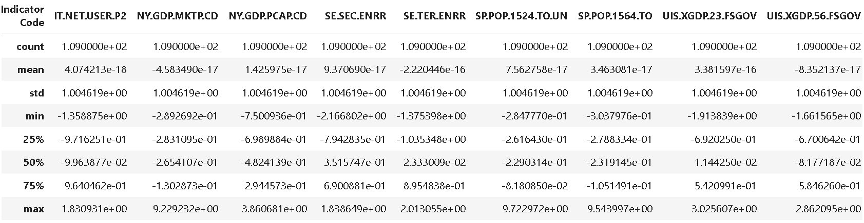
ANALYSE STATISTIQUES DES INDICATEURS

Slide 13
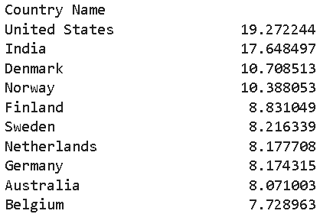

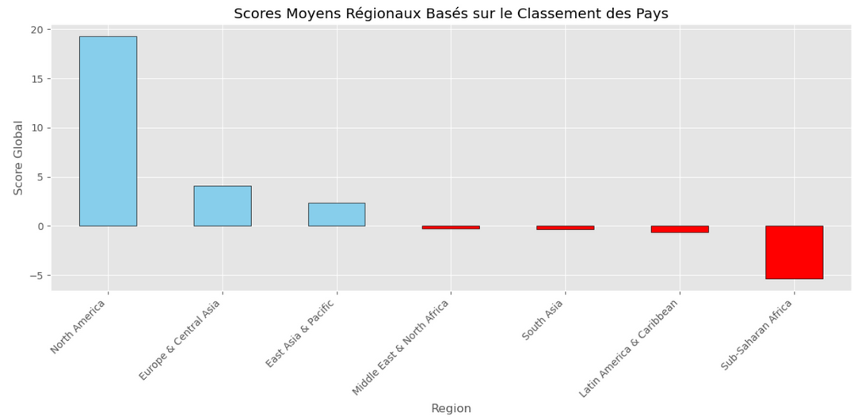
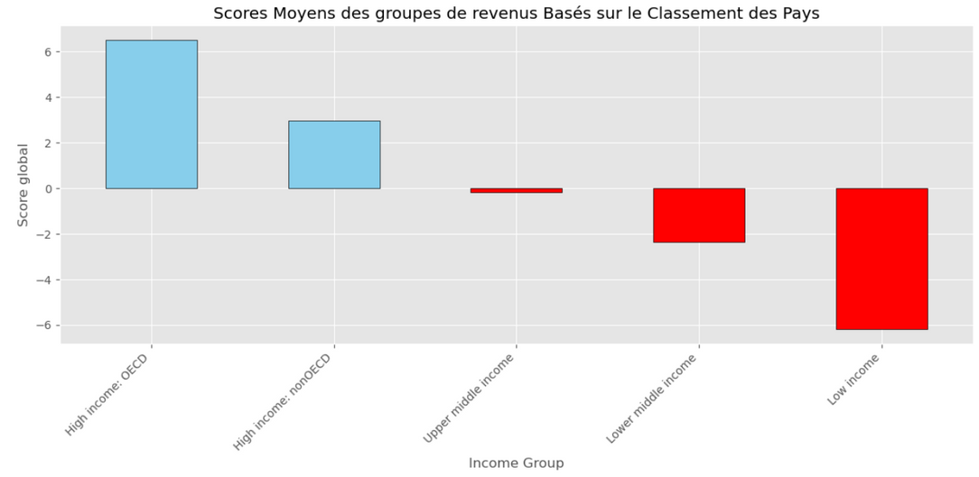
RÉSULTAT

Slide 14
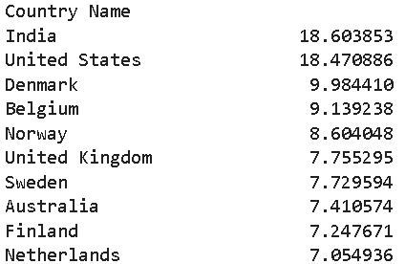
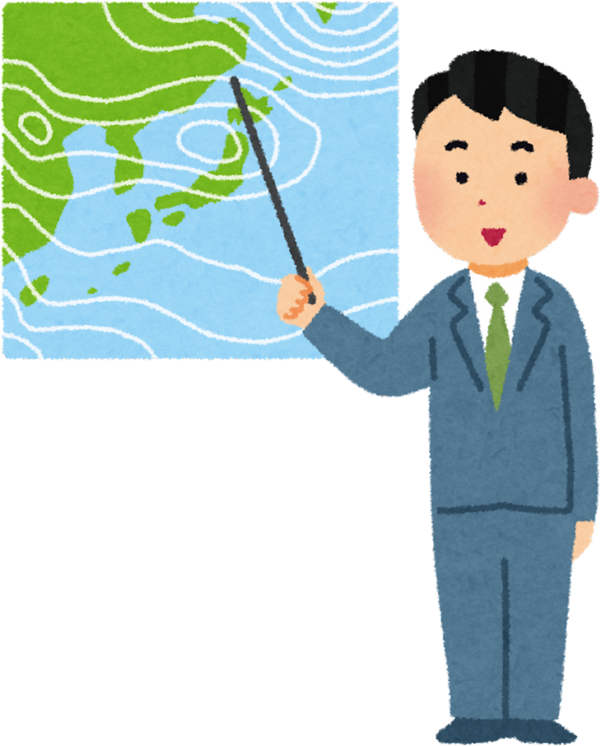
RÉSULTAT PRÉVISIONNEL

Slide 15
CONCLUSION
DONNÉES PERMETTANT DE REPONDRE À LA PROBLEMATIQUE
CLASSEMENT
FINAL
MODIFIÉ
INDE
SURESTIMÉ

